Slide 1
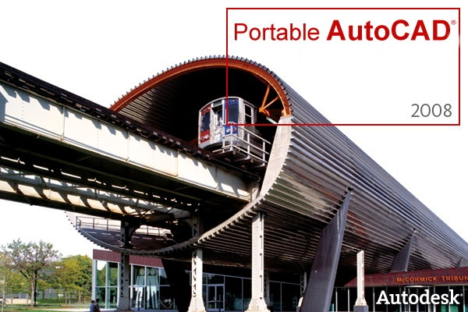
Томский аграрный колледж
Перепечина Ольга Викторовна
Практическое занятие
по дисциплине «Информатика»
для специальности «Механизация»
Направляй все свои мысли на задачу, которую решаешь. Солнечные лучи не жгут, пока не сведены в пучок.
Александр Грейам Белл

Slide 2
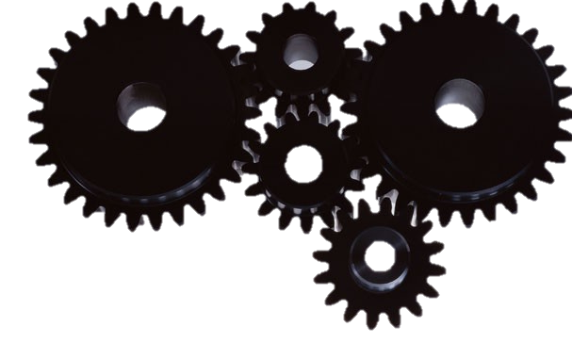
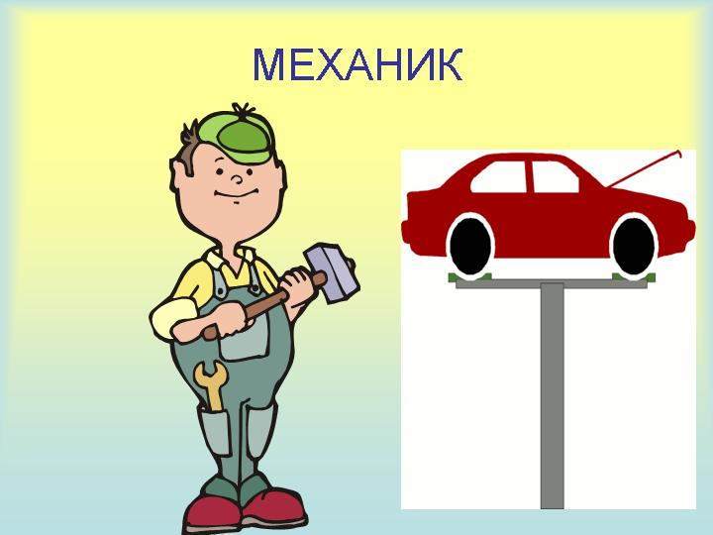
Цель:
ТЕМА:
Итоговое занятие по AutoCAD
продемонстрировать знания и умения работы в программе AutoCAD при решении профессиональных задач

Slide 3
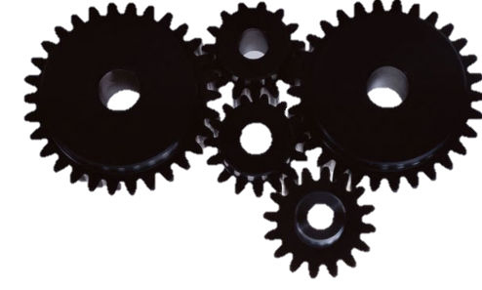

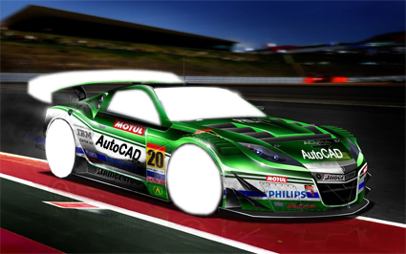

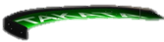
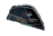
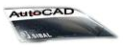


Возможности AutoCAD
AutoCAD
AutoCAD

Slide 4
Результаты работы будут оцениваться по
Оценка:
20-26 баллов - «5»
15-19 баллов – «4»
14-10 баллов – «3»
<10 баллов – «2»

Slide 5

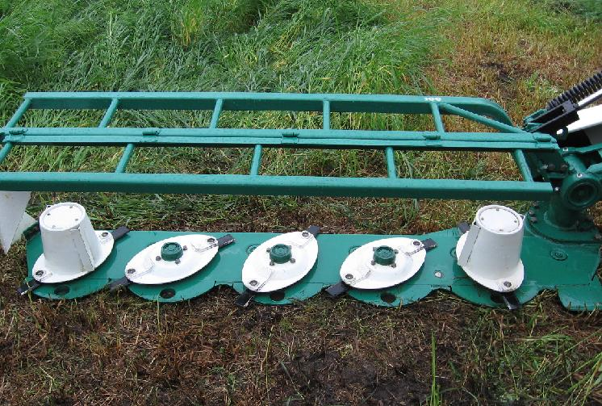
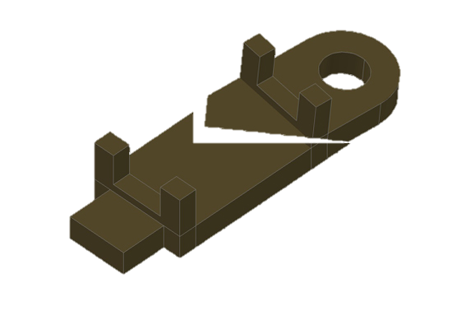
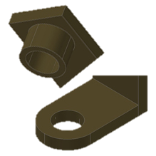
ПРОБЛЕМА!

Slide 6

Идём на перемену!
Частое моргание глазами.
Крепко зажмурьте на 3-5 секунд глаза, а затем откройте глаза на 3-5 секунд. (7 раз)
«Велотренажер для глаз»: по кругу – по часовой стрелке и против, вправо – влево, вверх – вниз, восьмеркой).
Упражнение «близко - далеко»
Эти упражнения
Способствуют улучшению кровообращения.
Укрепляют мышцы век,
Расслабляют мышцы глаз

Slide 7
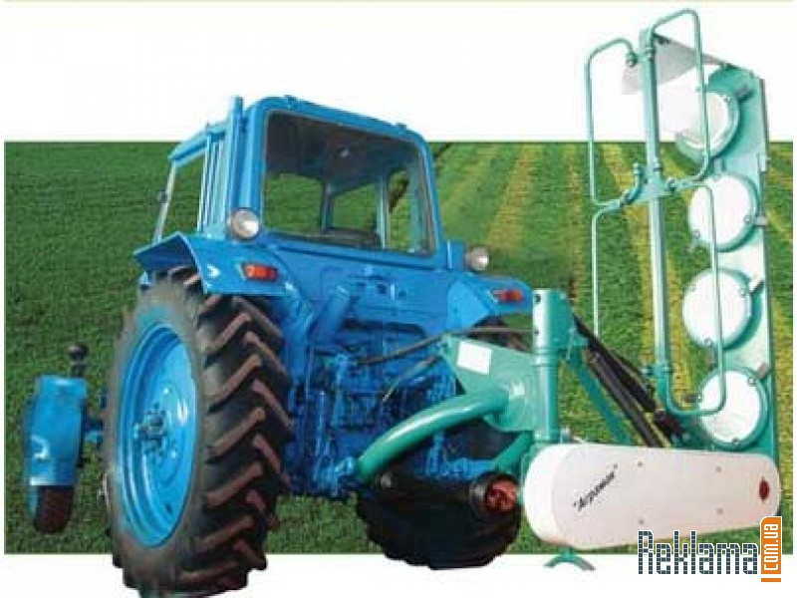
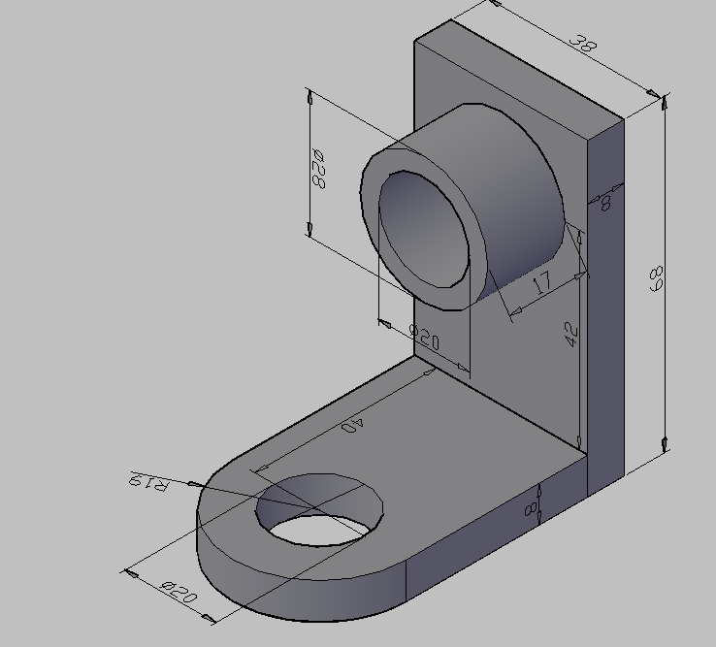
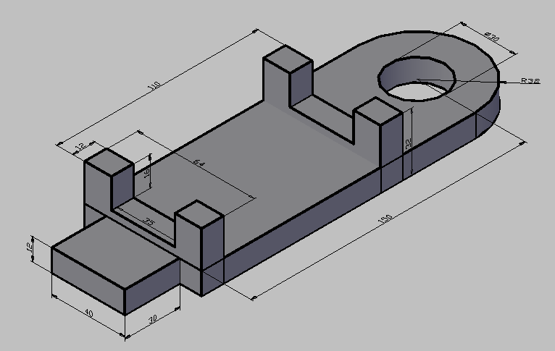
ПРОБЛЕМА Решена!

Slide 8
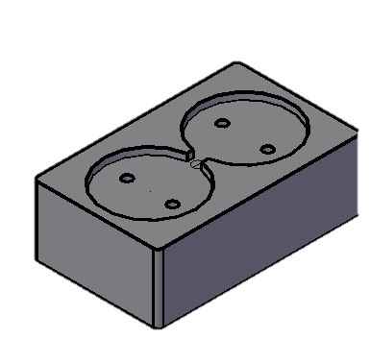
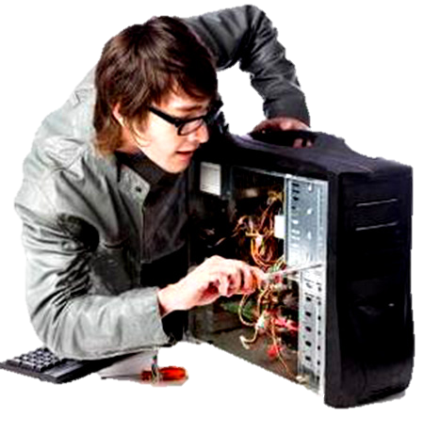
ПРОБЛЕМА с ПК

Slide 9
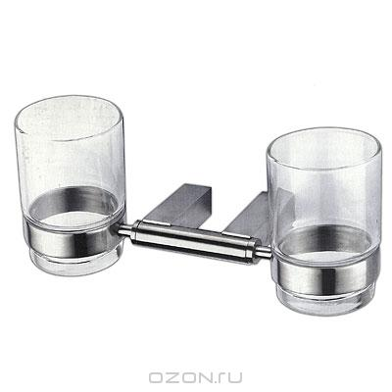
Преимущества AutoCADа
AutoCAD
Бумажный носитель

Slide 10
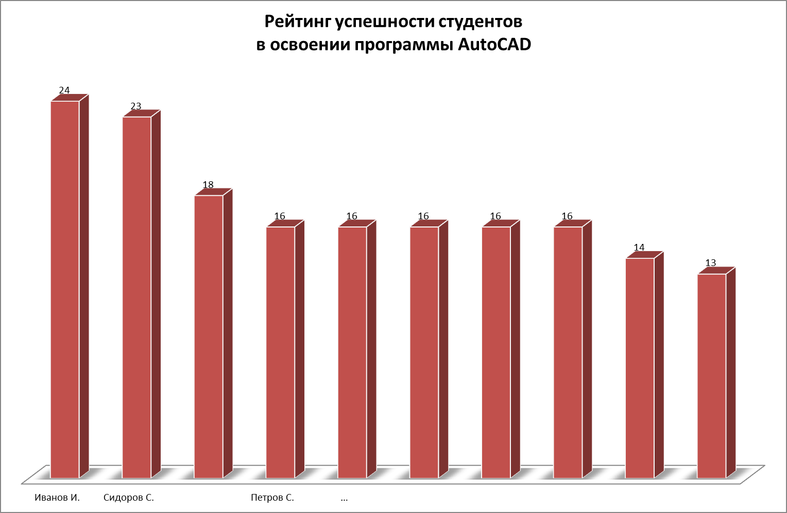

Slide 11
ФИНИШ!
AutoCAD
AutoCAD

